Slide 1
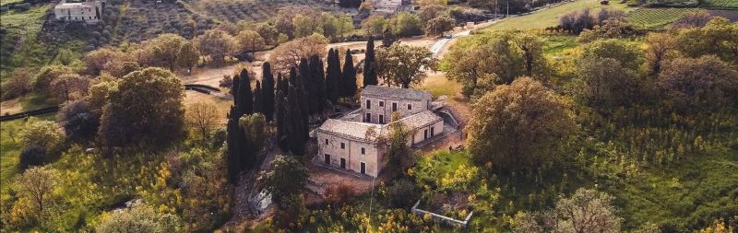
MUSEO CIVICO
CONTRADA MURATORE
Guida di viaggio:
origini e nuovi ritrovamenti

Slide 2
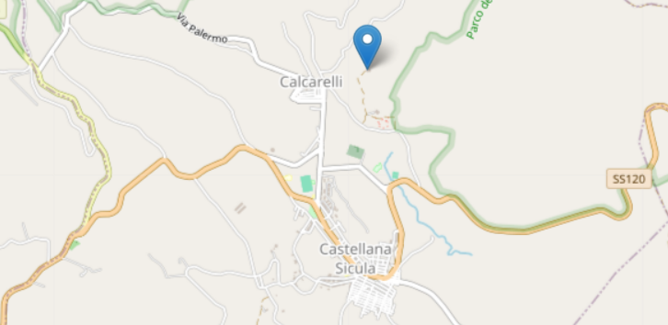
Dove si trova?
Il Museo Civico si trova in contrada Muratore, al di fuori del centro abitato di Castellana Sicula. I reperti testimoniano la ricchezza di storia del territorio di Castellana Sicula. Decisamente interessante è la storia dell’edificio in cui il museo è ospitato; edificio che ingloba ancora degli ipogei di età tardo romana ma che è nato forse come struttura termale, diventato poi una masseria, quindi trasformato in frantoio.

Slide 3
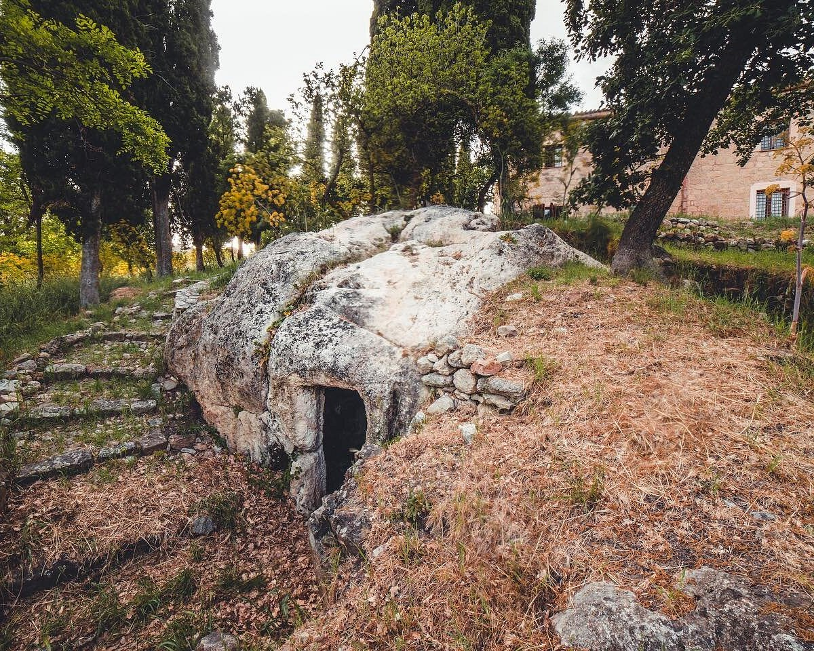
Le origini
Il Museo Civico è situato nell'ambito dell'area archeologica di contrada Muratore, dove è stata rinvenuta una necropoli composta da tre ipogei interamente scavati nella roccia, uno dei quali il più grande è allocato all'interno del Museo. Esso consta di due sezioni: etno-antropologica ed archeologica.

Slide 4
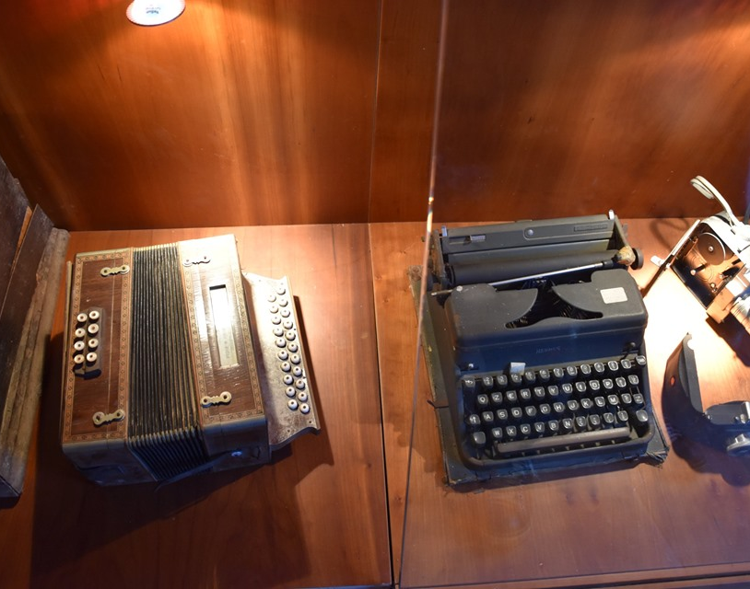
Sezione etno-antropologica
La prima, costituita dalla collezione di Padre Abate, donata al Comune, comprende una piccola raccolta di reperti archeologici di provenienza varia, oggetti e strumenti di lavoro testimonianza della locale cultura contadina ed una singolare raccolta di animali impagliati ed in formalina.

Slide 5
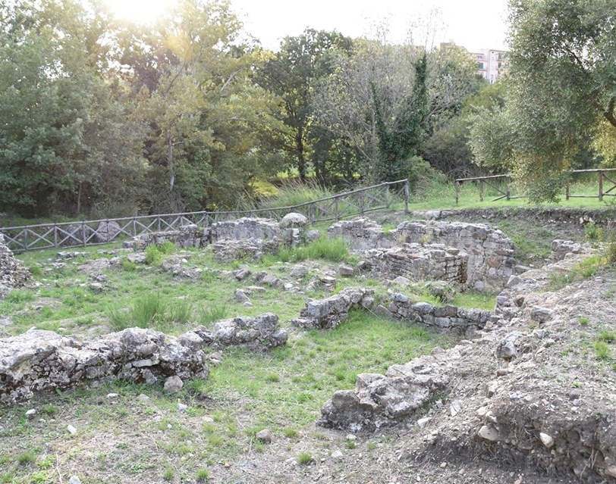
Sezione archeologica
La sezione archeologica espone reperti rinvenuti negli scavi condotti In c.da Muratore ed alcuni reperti provenienti da ricognizioni archeologiche di superficie effettuate su Cozzo del Morto, Cozzo Zara, Monte Rotola Vecchia e Cozzo Re, attestanti l'antichità dell'insediamento umano in questi luoghi, risalente alla Preistoria.

Slide 6
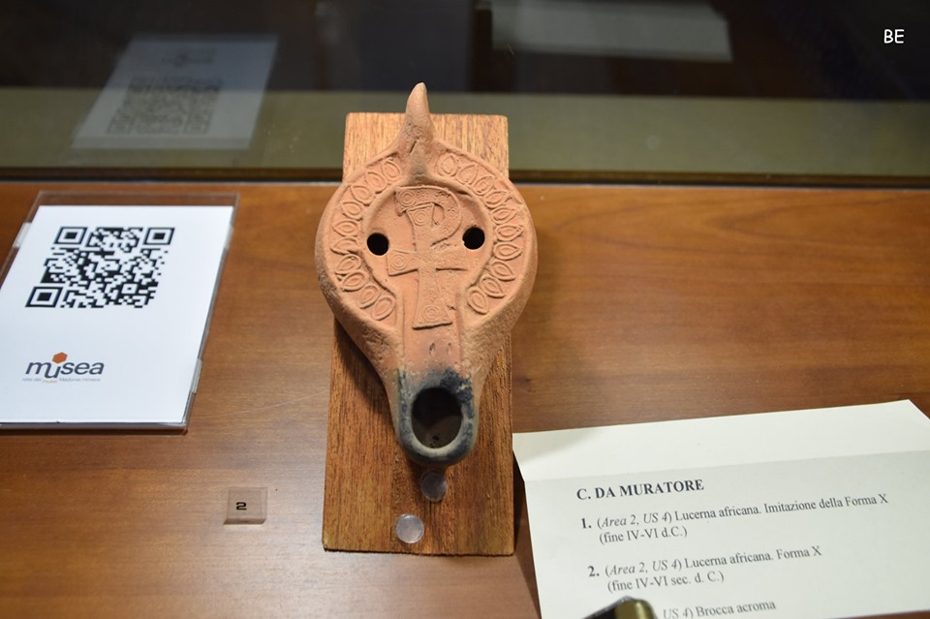
Nuovi ritrovamenti
Nel 2001 l'Archeologo Valentino e nel 2004 l'Archeologo Fontana, in collaborazione con la Soprintendenza Beni Culturali di Palermo, hanno avviato due campagne di scavi che portarono alla luce la zona dell'abitato e l'area pubblica di un probabile "pagus" d'età romana imperiale. Per quanto riguarda l'abitato sono state individuate tre epoche principali, una più recente medievale, una più antica di età tardo imperiale ed una di età ellenistico-romana.

Slide 7
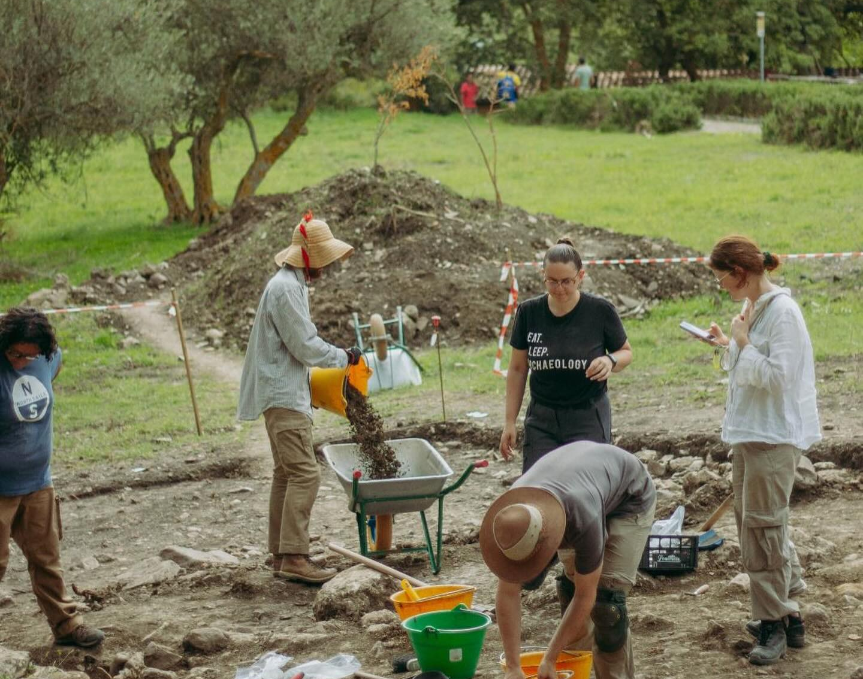
Cosa hanno trovato?
Sono stati rinvenuti un numero considerevole di reperti: anfore, brocche, lucerne paleocristiane, monete in bronzo e frammenti ceramici a vernice nera. E' stato, in oltre, rinvenuto un impianto termale polilobato, con annessi una serie di vani afferenti che ruotano attorno ad una piccola corte interna, che presentano un piano lastricato di ottima fattura ed una sorta di ambulacro ben conservato.

Slide 8
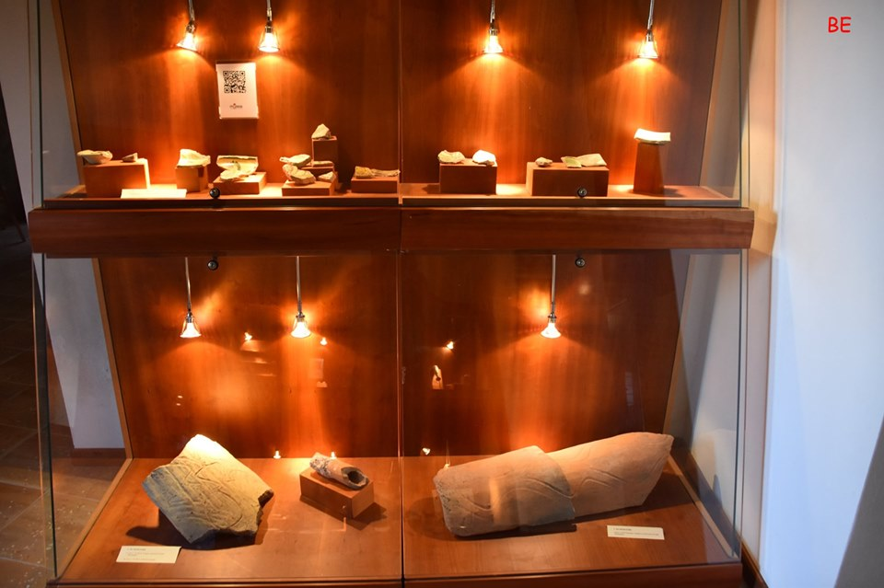
Le eccellenze ritrovate
Anfora africana
Fuseruola
Anello digitale
Catino invetriato
Filtro vinario
Lucerna africana
Ansa bronzea configurata

Slide 9
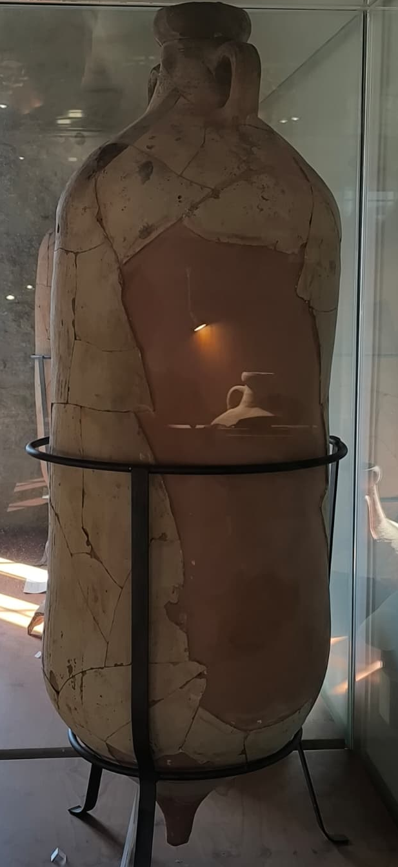
Anfora africana
Le anfore africane, in generale, sono recipienti ceramici pensati per il trasporto e la conservazione di liquidi o farinacei. In Africa nord-occidentale (ad es. regioni costiere vicino Cartagine e altre zone dell’antico Maghreb) si produssero anfore utili nel flusso commerciale tra Africa e Mediterraneo, soprattutto dall’epoca punica fino al tardo impero. Lo scopo principale era quello di trasportare olio d’oliva, vino, pesce conservato, a volte cereali o altre derrate, lungo rotte marittime e fluviali.

Slide 10
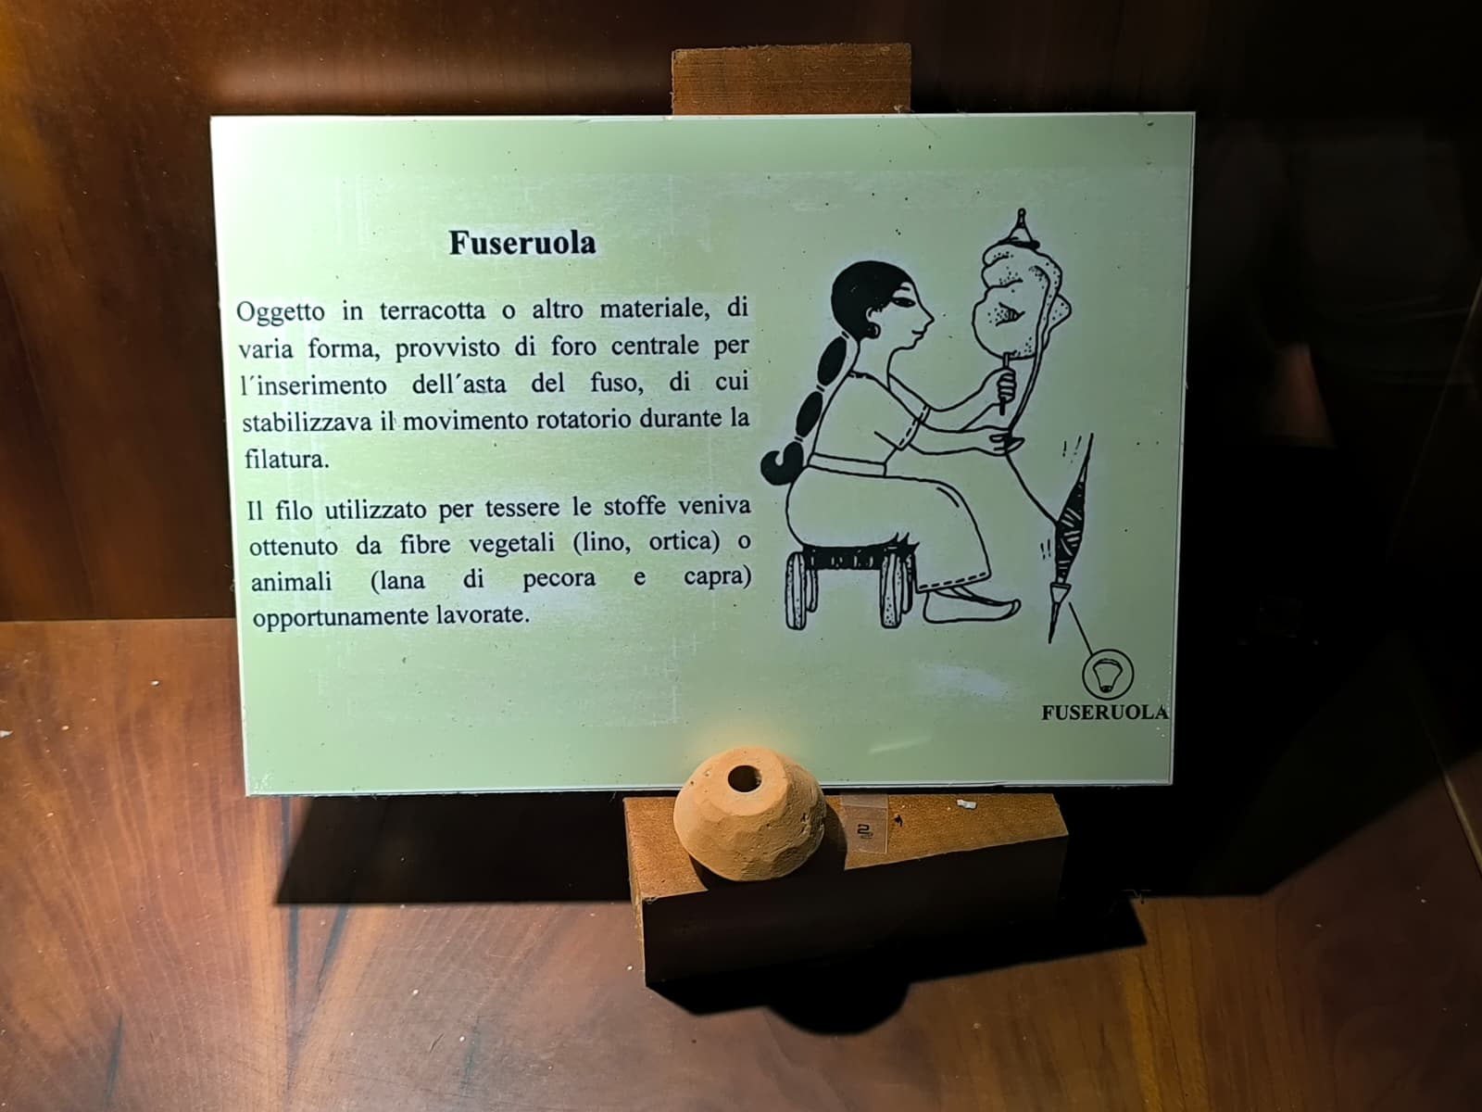
Fuseruola
Piccolo disco o ovale di terracotta (a volte ceramica o pietra) forato al centro, usato come contrappeso su un fuso per trasformare fibre in filo.

Slide 11
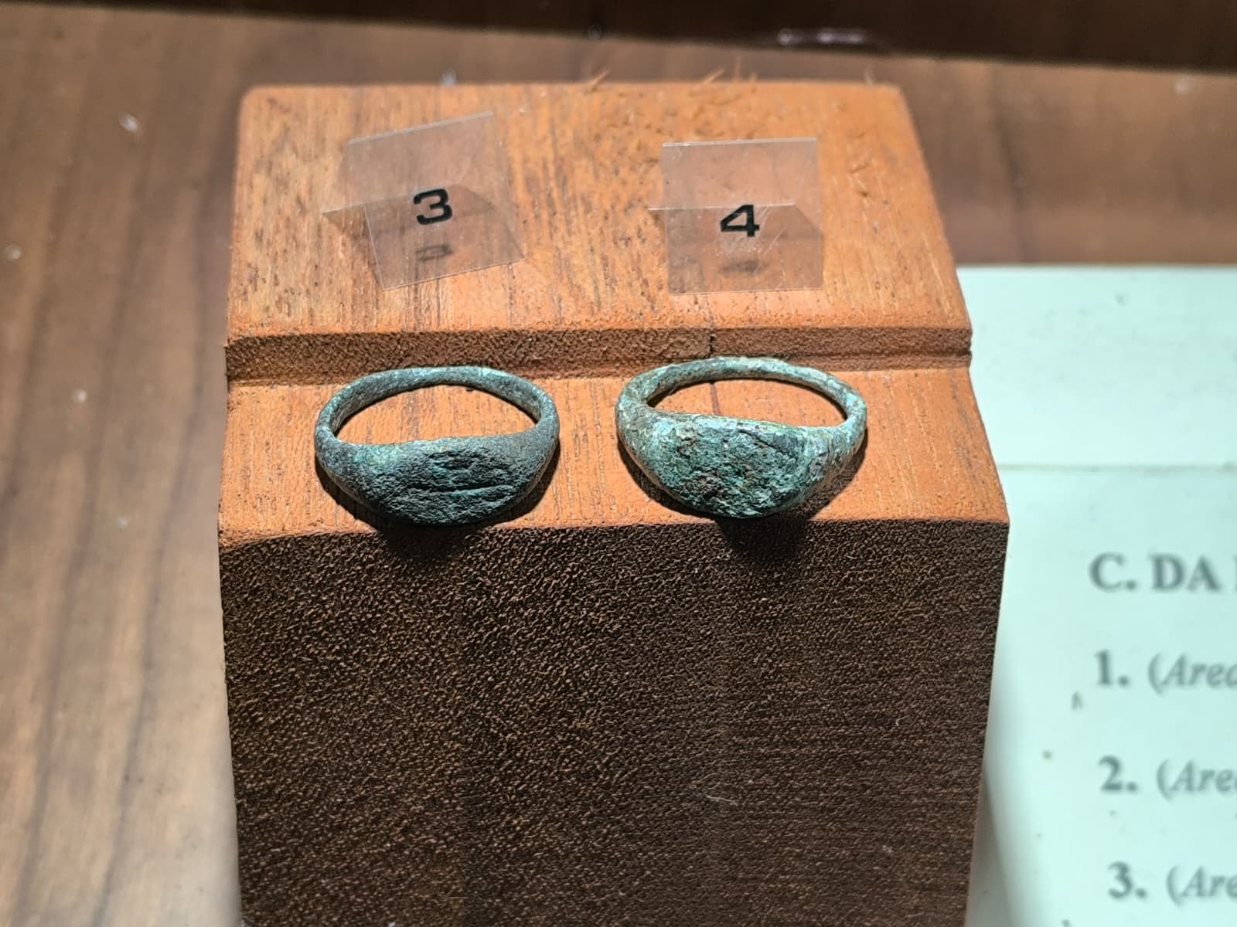
Anello digitale
Un anello di bronzo (sigillo o sigillo-inciso) usato per proteggere Documenti o come simbolo di stato, famiglia o mestiere.

Slide 12
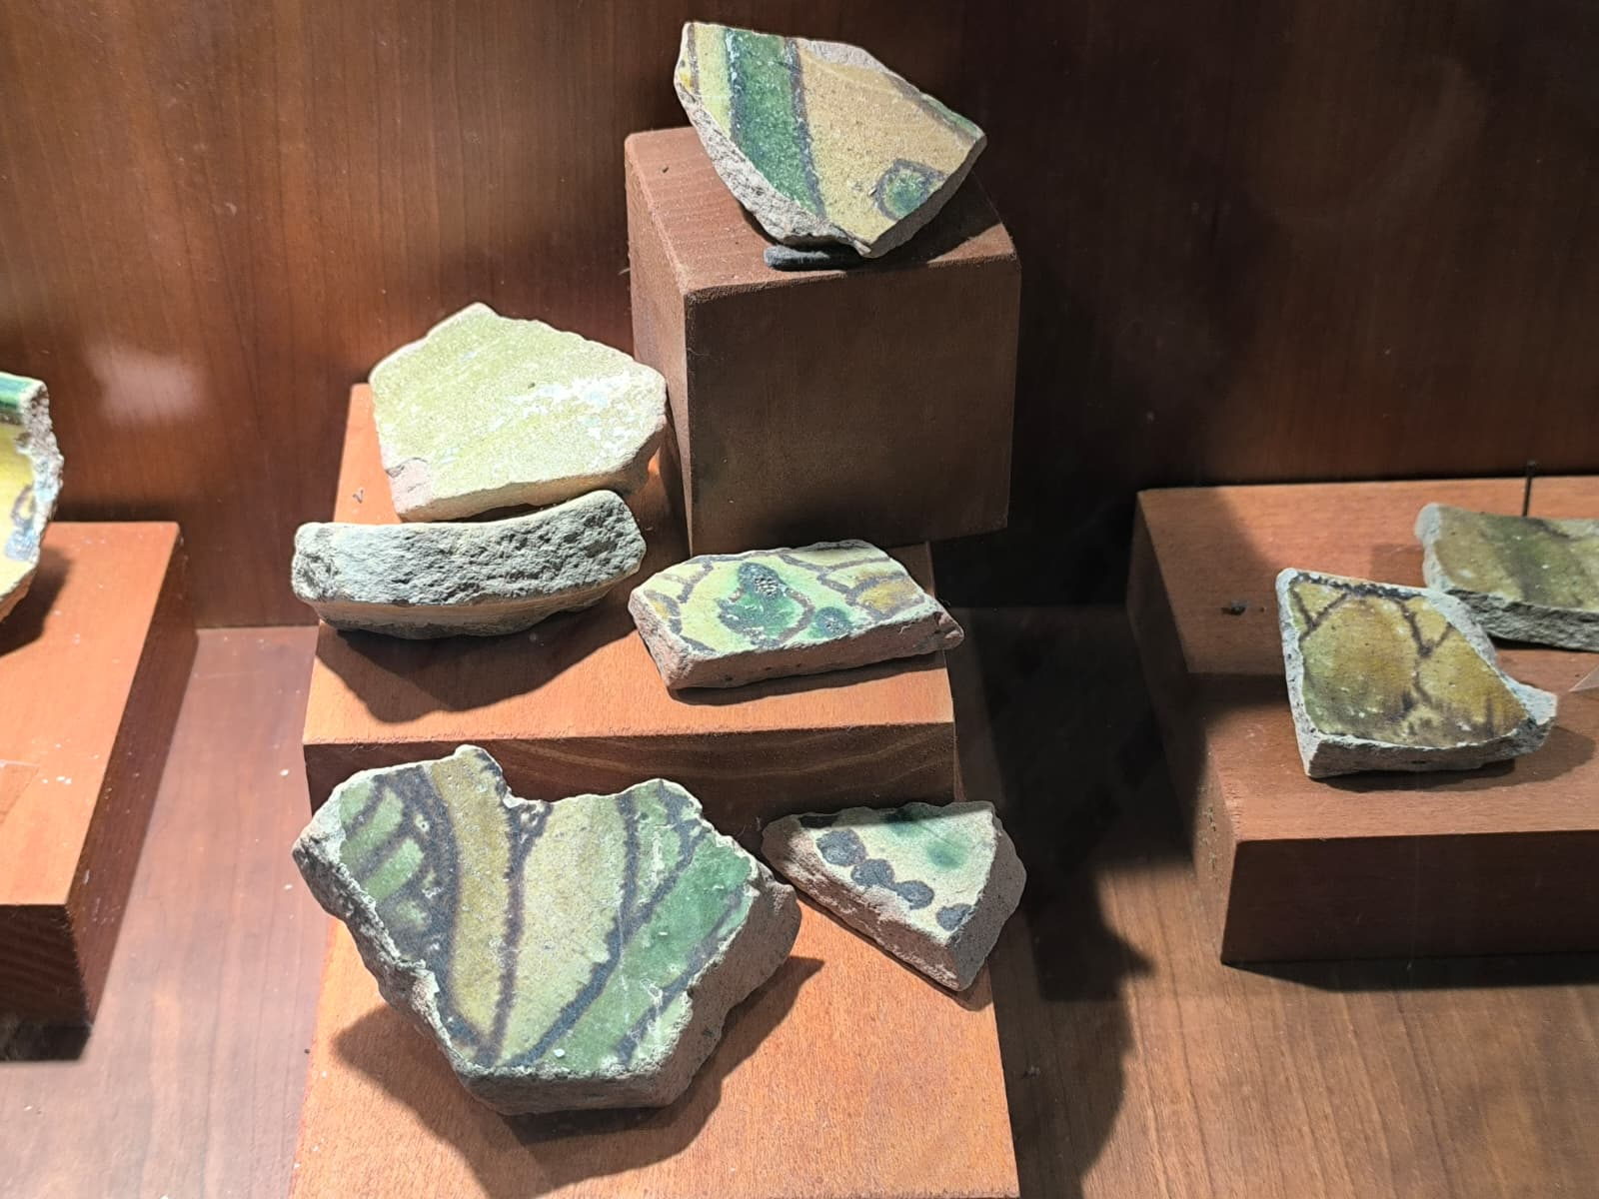
Catino invetriato
Si tratta di un contenitore/bacinella ceramico, di forma varia (tonda o a beuta), rivestito internamente ed esternamente con uno strato vetroso (glassa) ottenuto mediante invetriatura e successiva cottura. Il rivestimento invetriato rende la ceramica impermeabile, lucida e spesso colorata (trasparente o con tinte come verde, blu, giallo, marrone).

Slide 13
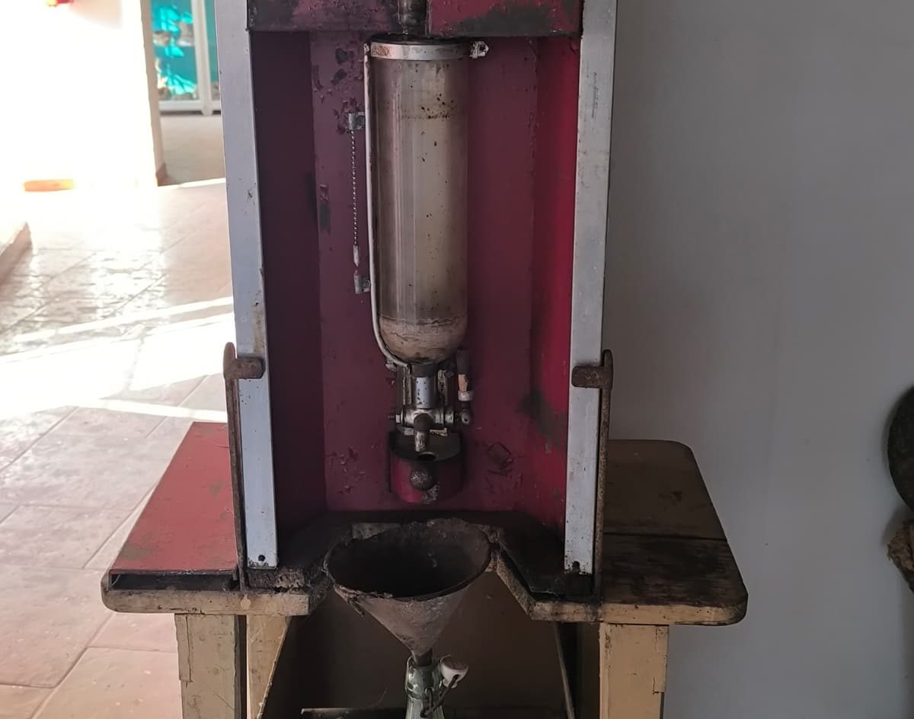
Filtro vinario
un oggetto ceramico o metallico (a forma di brocca, coppa, o piccolo contenitore) impiegato per trattenere residui durante travasi o per dosare liquidi filtranti.

Slide 14
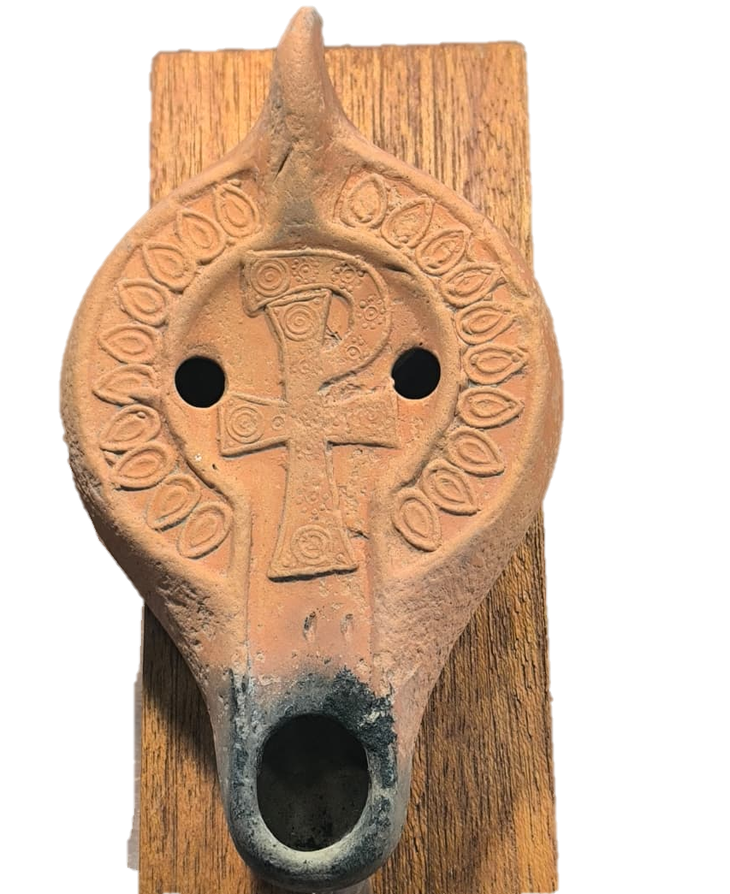
Lucerna africana
contenitore per olio e stoppino, che se acceso veniva usato per illuminare ambienti notturni, fare dei riti o viaggi.

Slide 15
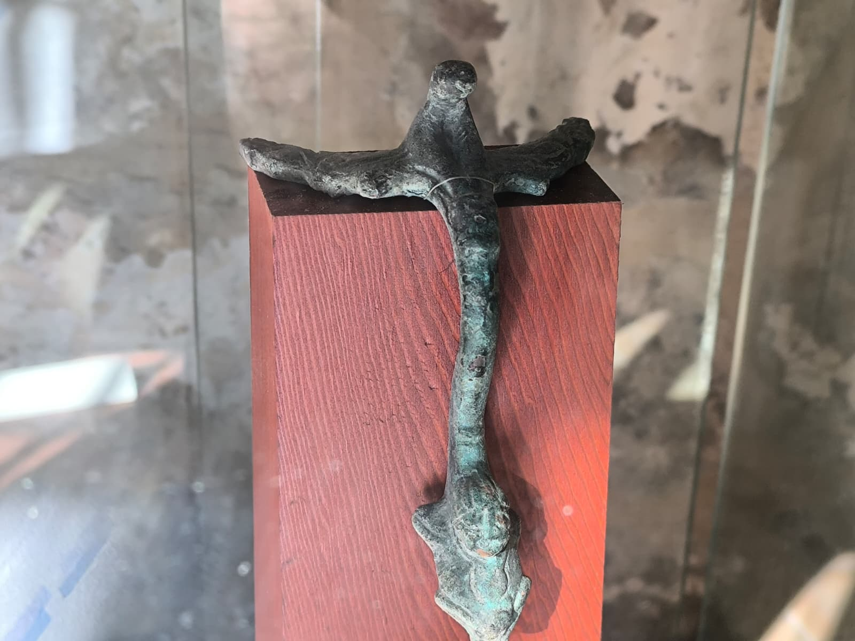
Ansa bronzea configurata
permette l’impugnatura, l’aggancio o la sospensione; può far parte di vasi, contenitori, corredi di fibule o strumenti.

Slide 16
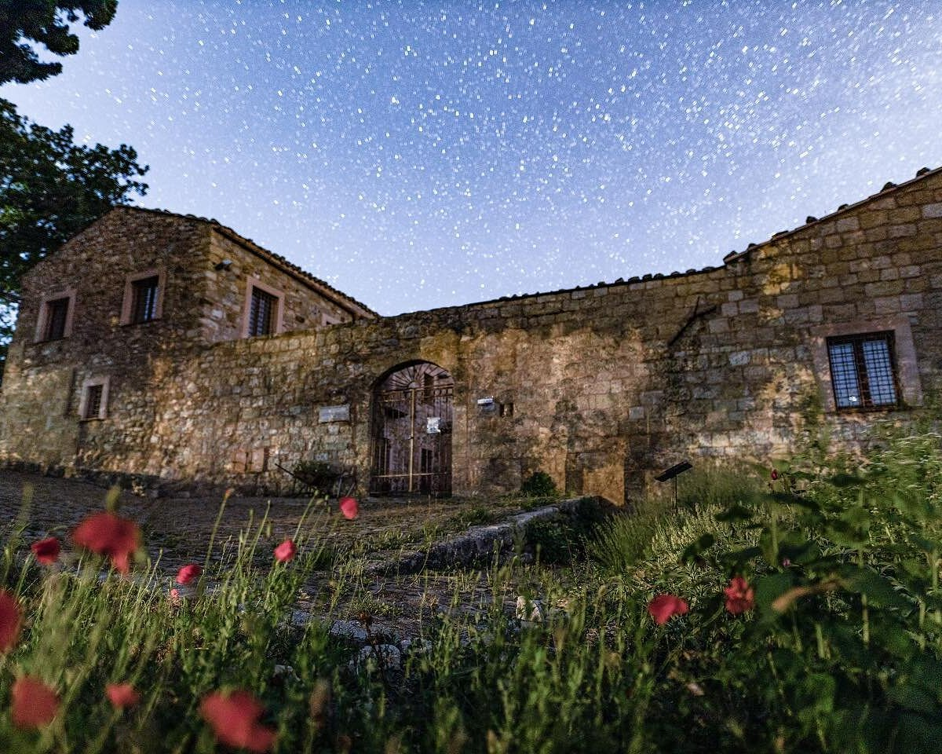
Alcuni reperti etno-atropologici
tigre imbalsamata
macchina per la gazzosa

Slide 17
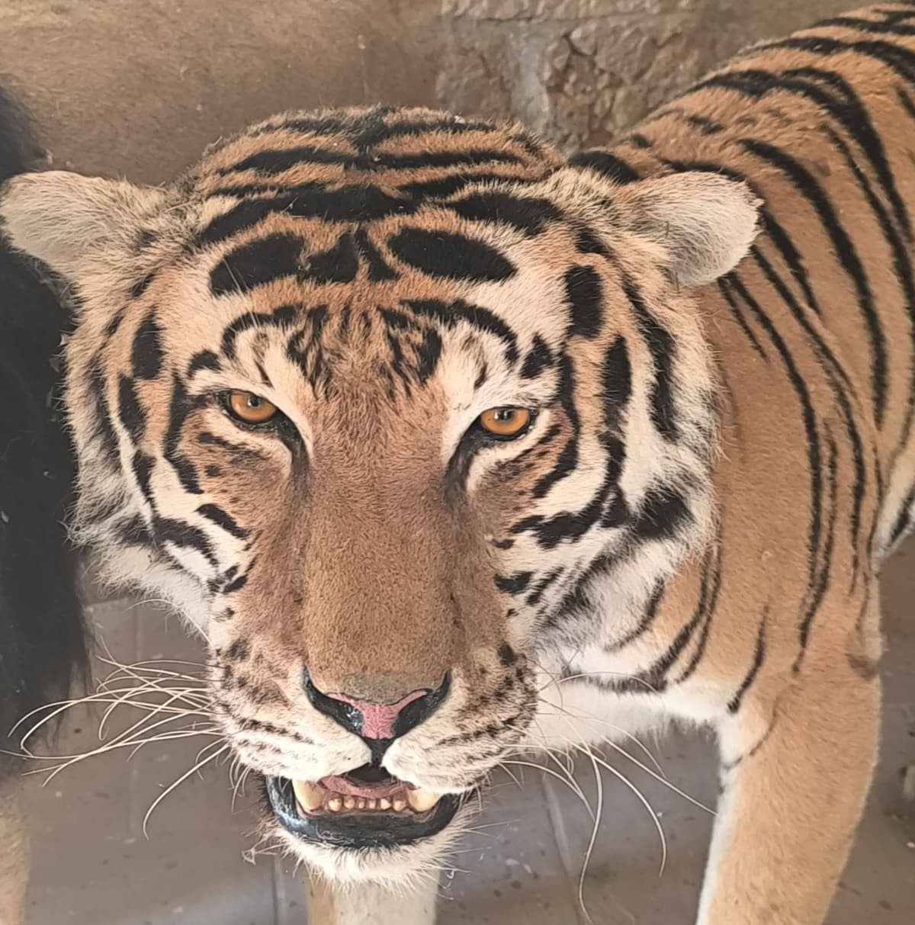
Tigre imbalsamata
Questa tigre fa parte della vasta collezione etno-antropologica, del ex. Parroco di Castellana Sicula, Padre Abate, che collezionò diversi animali tra qui quello di spicco, fu proprio la tigre imbalsamata.

Slide 18
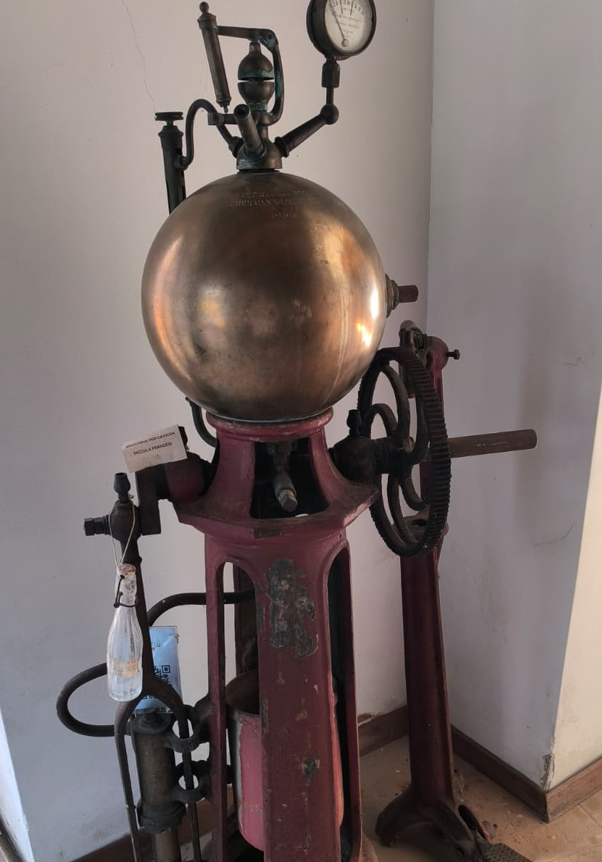
Macchina per gazzosa
La macchina per la gazzosa piccola francese, era una macchina usata da paesani del luogo per produrre la gazzosa. In fine venne ceduta alla vasta collezione di padre Abate, che venne poi ceduta al museo di contrada Muratore

Slide 19
Grazie per la visione
CONTATTI
EMAIL:
protocollo@pec.comune.castellana-sicula.pa.it
TELEFONO: 3345420412

